Slide 1
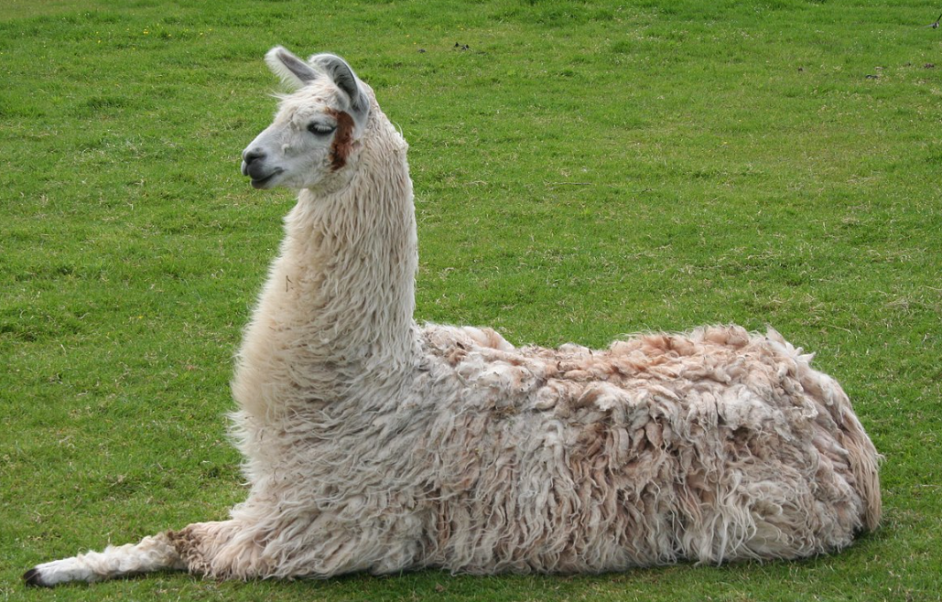
Large Language Model
RAG
Chaînage

Slide 2
Chainage
Le chainage consiste à enchainer des Transformers les uns à la suite des autres
RAG = Loader + Chunker (Splitter) + Embedding + Retrieve + Augmented
Langchain permet d'automatiser plus ou moins le chainage

Slide 3
Vectorisation
Les modèles de vectorisation (embedding) sont des réseaux de neurones qui transforment une entrée (phrase, image) en un vecteur de float32
Ces modèles ont appris en utilisant un LLM comme scoring de l'angle du vecteur
Il est possible d'entrainer soit même un modèle d'embedding

Slide 4
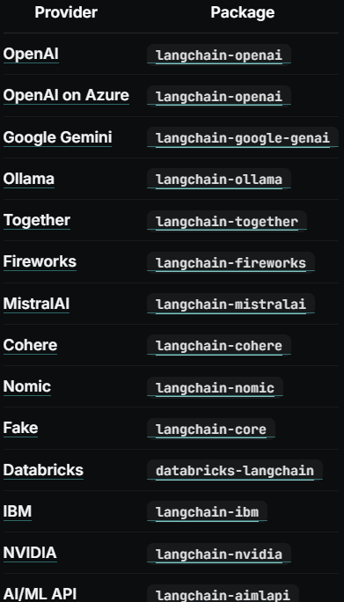
Modèles d'embedding
Vectorisation
from langchain_openai import OpenAIEmbeddings
embeddings = OpenAIEmbeddings(model="text-embedding-3-large")
vector = embeddings.embed_query(splits)

Slide 5
Vector Storage
Pour l'instant les vecteurs sont stockés en mémoire
Non efficace car il faut refaire l'embedding à chaque fois
from langchain_core.vectorstores import InMemoryVectorStore

Slide 6

Retrieval
Recherche de similarité
Embedding de la question
Requêtage dans le vector store par cosine similarity
Réception des k vecteurs les plus proches par un modèle de type kNN
Retournes le k documents les plus proches

Slide 7
Augmentation
Appel du LLM via un template avec comme contexte systèmes les k chunks les plus proches et la question user
Retour de la réponse
Fin du chainage

Slide 8
Chainage QA
Il existe des chainages préfabriqués
Le chainage QA est un chainage RAG simple simplifiant toutes les étapes
Contient déjà le retrieval et les templates pour l'augmentation
from langchain.chains import RetrievalQA
qa_chain = RetrievalQA.from_chain_type(llm=ChatOpenAI(), retriever=retriever)
response = qa_chain.invoke(query)

Slide 9
LangGraph
Il est possible de créer un graphe de chainage sur mesure
Un graphe est composé de
noeuds (Node) dont un noeud de départ et d'arrêt
d'arêtes (Edge)
Module langgraph
pip install langgraph
Graphe à état
Chaque état du graphe est sauvegardé
StateGraph

Slide 10
Augmentation avec les metadata
Il est possible de sourcer les réponses
Dans le Vector Store chaque Vector est associé à un Chunk
Et donc à un document
Il est donc possible de citer le document source
Hallucination
Si le score kNN est trop bas il est possible de répondre "je ne sais pas"

Slide 11
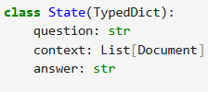
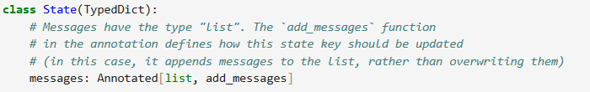
State
La classe State indique l'état (la variable) qui va parcourir le graphe
Hérite de TypedDict

Slide 12
StateGraph
Classe principale du graphe
Prend en paramètre du constructeur un State
Retourne un GraphBuilder
from langgraph.graph import StateGraph
graph_builder = StateGraph(State)

Slide 13
Node
Les nœuds du graphe sont des fonctions
Chaque fonction du nœuds prends un State en paramètre
Ajout d'un nœud par add_node
def chatbot(state: State):
return {"messages": [llm.invoke(state["messages"])]}
graph_builder.add_node("chatbot", chatbot)

Slide 14
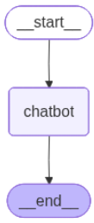
Edge
Les noeuds spéciaux sont START et END
from langgraph.graph import START, END
Un Edge est une arête du graphe
Permet de passer d'un nœud à un autre
graph_builder.add_edge(START, "chatbot")
graph_builder.add_edge("chatbot", END)
Compilation
Permet d'obtenir le graphe final
graph = graph_builder.compile()

Slide 15
Parcours du graphe
init_chat_model
from langchain.chat_models import init_chat_model
llm = init_chat_model("gpt-4o-mini", model_provider="openai")
Graph.invoke
Permet un parcours synchrone
Graph.stream
Permet un parcours asynchrone

Slide 16
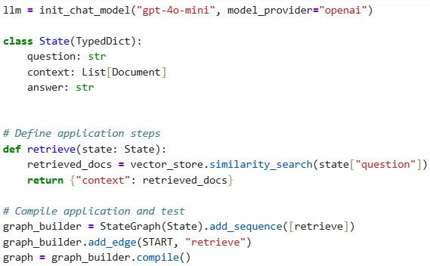
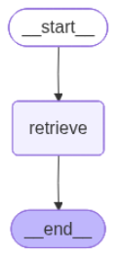
Graphe Retrieve

Slide 17
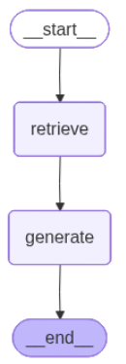
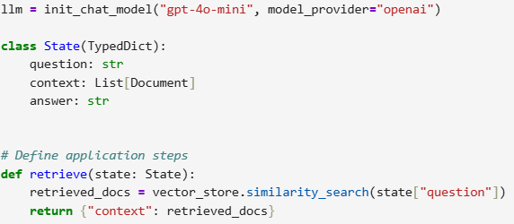
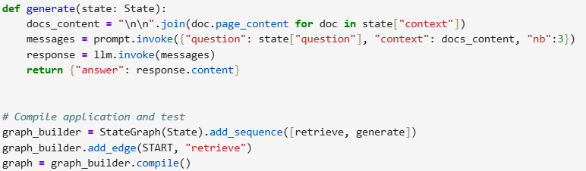
Graphe RAG

